Slide 1
विकास पर पुनर्विचार की आवश्यकता क्यों?
प्रवीण,
संभावना संस्थान, पालमपुर, फरवरी 2018
pravsing@gmail.com

Slide 2
कुछ सवालों से शुरू करते हैं...
‘विकास’ शब्द सुनकर आप के मन में जो तीन शब्द या वाक्यान्श आते हैं, उन्हें लिखें
एक आदर्श विकसित देश की पाँच लक्षण लिखिये
अभी जिसको विकास माना जा रहा है, उस के पाँच लक्षण लिखिये
जिसको आज विकास माना जा रहा है, वह होगा कैसे, इसपर अर्थशास्त्री, नीति-निर्धारक क्या मानते हैं, इसे चार-पाँच वाक्य में लिखिये
Notes:
To Q2: Because we associate different meanings with this word; the implications are different for different people; it’s a euphemism for a disastrous process?

Slide 3
एक सवाल जो उठता है, वह यह है कि...
‘विकास’ के प्रति मत बहुत बहुत अलग अलग क्यों हैं?
Notes:
To Q2: Because we associate different meanings with this word; the implications are different for different people; it’s a euphemism for a disastrous process?

Slide 4



एक पक्ष विकास को ,
सकारात्मक रूप में, सभी की बेहतरी समझता है
बिजली –पानी, चौड़ी सडकें, पक्के मकान, यातायात के आधुनिक साधन, ‘latest products’ और सभी के लिये आधुनिक जीवन शैली
वहीं एक दूसरा पक्ष ,
चन्द लोगों की बेहतरी बड़ी सन्ख्या की बर्बादी पर टिकी
बढती असमानता
ॠतु असन्तुलन, प्राकृतिक सन्साधनो के खात्मे, धरती का विनाश
सन्साधनो की लूट, विस्थापन, नक्सलवाद और युद्ध के रूप मे

Slide 5
एक आम व्यक्ति से एक ‘विकसित देश’ का चित्रण करने को कहें , तो कहता है कि:
सभी को रोटी-कपडा-मकान हो
सभी के लिये अच्छी शिक्षा और स्वास्थ्य की व्यवस्था
ज्यादी असमानता न हो, किसी प्रकार की असुरक्षा न हो
भय और अपराध से मुक्त समाज हो
प्रकृति के साथ सन्तुलन हो
सभी को अपने सपने साकार करने की स्वतन्त्रता और अवसर हो , अपने मत रखने की आज़ादी हो
देश में, और अन्य देशों से प्रेममय सम्बन्ध हों
क्या आज का भारत ऐसा है ?
क्या दुनिया का कोई भी देश ऐसा है ?

Slide 6
प्रचलित ‘विकास’ में जिस समाज की अवधारणा निहित है उसकी रूपरेखा कुछ ऐसी है…
ज्यादा GDP, अर्थात ज्यादा उत्पादन, अधिक राष्ट्रिय आय
एक ग्रामीण कृषि आधारित समाज से ‘मॉडर्न’ उद्योगवादी, शहरीकृत समाज की ओर
बिजली, खनिज तेल -कोयला जैसे ऊर्जा के स्रोत
‘मॉडर्न’ विज्ञानं और तकनीक का इस्तेमाल
अधिक वस्तुओं का उत्पादन और उपभोग – जो की ज्यादातर बड़े उद्योगों में बनी गयी हों
…और यह सब होगा कैसे?
आर्थिक वृद्धि (GDP growth) द्वारा : बढता निवेश, जिससे उत्पादन बढेगा और GDP बढेगा

Slide 7
विकास के समर्थन में सबसे बडी दलील यही है कि…
  भारत में इतनी गरीबी है – यदि विकास नहीं होगा तो गरीबी कैसे खत्म होगी?
    मूलभूत आवश्यकताओं जैसे की बिजली, पानी, स्वास्थय सुविधाओं की कमी है – विकास तो चाहिए ही
  तो सारा विकास गरीबों अथवा अभाव के नाम पर, गरीबी/अभाव मिटाने के लिए किया जाता है
  इस वजह से विकास के खिलाफ़ बोलना लगभग असम्भव और गरीब विरोधी हो जाता है – पर इस दलील मे कितना सत्य है, इसको हम देखेंगे

Slide 8
इस ‘विकास’ पर पुनर्विचार की ज़रुरत क्यों है ?
यदि एक लाइन में कहें तो वह इसलिए...
...क्योंकि उसका जो वादा (promise) है, और उसकी जो अदायगी (delivery) है, उसमे बहुत बड़ी खाई है !!

Slide 9
यदि आप नहीं मानते कि खाई है, तो देखिये क्या आप इन आँकड़ो और तथ्यों में सामंजस्य बिठा सकते हैं क्या?

Slide 10
भारत - खाद्य एवं पोषण स्थिति
WHO के अनुसार एक व्यक्ति को स्वस्थ रहने के लिए खाद्य (ऊर्जा) आवश्यकता मानक: 2200 kcal प्रति दिन
भारत में हो रहे उत्पादन द्वारा उपलब्धता – सन 1990 से ही - तकरीबन 2400 kcal प्रति व्यक्ति प्रति दिन
फिर भी
40% बच्चे कुपोषण का शिकार: अफ्रीका के सहारा इलाके से दोगुना
ग्लोबल हंगर इंडेक्स (2017) में भारत 119 देशो में 100वे स्थान पर
GHI रपट 2011के मुताबिक, 1996 से 2011 के बीच 81 में से 78 देशों ने भुखमरी में अपनी स्थिति बेहतर की; भारत बाकी 3 देशों में था

Slide 11
आप के अनुसार, भारत में कुपोषण और भुखमरी के क्या कारण हैं?

Slide 12
क्या अमेरिका जैसे विकसित देश में भुखमरी या कुपोषण की समस्या होगी?
कुल आबादी:
गरीबी रेखा के नीचे की आबादी: (वह लोग जो अपनी थाली पर पर्याप्त खाना नहीं रख पाते)
% हिस्पनिक लोग जो गरीबी रेखा के नीचे
% अफ्रीकी-अमेरिकी लोग जो गरीबी रेखा के नीचे
% बच्चे, जो भूख के जोखिम के साथ जी रहे हैं
318 mn
48 mn (15%)
22.4%
26.1%
20%
2014 Statistics,
Source: Bread for the World, a food policy and hunger strategy institute

Slide 13
साथ ही अमरीकी संदर्भ में…
भुखमरी और कुपोषण के साथ-साथ
  आबादी में मोटापे की गम्भीर समस्या
  खाद्य उत्पादन की घोर बहुतायत
  काफ़ी सारे खाने की बर्बादी (कुछ आँकड़ों के अनुसार 40% तक )
  और वह भी जो दिन में तीन बार खा रहे हैं, कई आवश्यक मिनेरल और विटामिन से वन्चित हैं (सस्ते कैलोरीस की बहुतायत)

Slide 14
पूरे विश्व की स्थिति भी बहुत अलग नहीं है…
850 mn लोग कुपोषित ( हर 8 में से 1 व्यक्ति, विश्व की आबादी का 12.5%)
विश्व खाद्य उपलब्धता आज - 3000 k cal / दिन / व्यक्ति
क्या अभी भी नये विज्ञान अथवा तकनीकी की ज़रूरत है भूख की समस्या के निदान के लिये?

Slide 15
सवाल जो पूछ्ने योग्य है -
1. पर्याप्त खाना और भूखे लोग – यह साथ साथ क्यो घटित हो रहा है?
2. क्या ‘उत्पादन वृद्धि’ (GROWTH) की ज़रूरत है?
3. क्या ‘उत्पादन वृद्धि’ (GROWTH) इस सम्स्या का हल हो सकता है?

Slide 16
खाना तो एक मौलिक आवश्यकता है
परन्तु इस प्रकार की स्थिति आपको पानी, मकान, बिजली, शौच व्यवस्था, जैसी मूल आवश्यकताओं में भी मिलेगी – भारत में भी, और पूरे विश्व में
उदाहरण के लिये, विश्व की लगभग एक तिहाई आबादी के पास साफ़ पीने के पानी की उप्लब्धता नहीं है

Slide 17
Another example: Electricity in India
 | 1992 | 2002 | 2012 | 2015
Generation Capacity (GW) | 69 | 105 | 200 | 272
Per Capita consumption (kwH) | 348 | 560 | 957 | 1010
% of Households Electrified (All India) |  | 55.8 | 67.2
% of Households Electrified (Rural) |  | 43.6 | 55.3 | 69
% of Villages Electrified | 81 | 85 | 92 | 96
Source: CEA, Min of Power data
Growth is carried out by ‘hiding behind the poor’, but there continues to be ‘darkness under light’ !!

Slide 18
सवाल जो पूछ्ने योग्य है -
क्या यह उत्पादन कि समस्या है, या वितरण की?
किसी भी अर्थव्यवस्था में यह कैसे निर्धारित होता है कि , “किसको क्या मिलेगा?”

Slide 19
भारत - आय का आबंटन
GDP = देश का कुल उत्पादन = देश की कुल आय
भारत का 2014 का GDP: लगभग Rs 115 लाख करोड़ ; आबादी 125 करोड़
फलस्वरूप, प्रति व्यक्ति GDP अथवा प्रति व्यक्ति आय: Rs 92000 प्रति वर्ष
अर्थात, औसतन प्रति परिवार(5 सदस्य) प्रति माह आय उपलब्धता = Rs 38,500
फिर भी
पांच सदस्यों के परिवार के लिए गरीबी रेखा का मानक: ग्रामीण:Rs 4080 प्रति माह ; शहरी: Rs 5000 प्रति माह
गरीबी रेखा के नीचे आबादी: 2012 में 22% ; अर्थात 4 में से 1 परिवार

Slide 20
भारत - आय का आबंटन
आबादी का हिस्सा | प्रति माह पारिवारिक आय | प्रति दिन पूरे परिवार का खर्च
सबसे निचला 20% | Rs 100 – Rs 2,750 | Rs 20-90
20-40% | Rs 2,751 – Rs 4,636 | Rs 91-155
40-60% | Rs 4,637 – Rs 7,400 | Rs 155-245
60-80% | Rs 7,401 – Rs 12,500 | Rs 244-415
ऊपर का 20% | > Rs 12,500 | > Rs 415
Top 0.001% (= 2.5 lakh families) | Rs 6,60,000 (Average) | Rs 22,000
Source: The Hindu thne.ws/1ijR7sm accessed 21/5/14
IHDS survey , NCAER: using 2011-12 data
0.0001% Row: My estimate based on World Top Incomes Database, IE 13/5/14

Slide 21
…एक काल्पनिक आय आबंटन प्रयोग
2011-12 के डाटा के अनुसार - 80% परिवार 12500/माह से कम में रह रहे हैं
कुल आय को 1:5 के अनुपात में सबसे गरीब से सबसे अमीर परिवारों के क्विन्टाईल में बाँटें
 | Lowest 20% | 20-40% | 40-60% | 60-80% | 80-100%
Income today* | 2750 | 4636 | 7400 | 12500 | >>12500
Redistributed Shares | X | 2X | 3X | 4X | 5X
Potential Income | 13000 | 26000 | 39000 | 52000 | 65000

Slide 22
जैसी स्थिति आय की, वैसी ही पूंजी (सम्पत्ति) की…

Slide 23
भारत: पूँजी का आबंटन – आबादी के हिस्सों को
Source: Credit Suisse Global Wealth Databook, 2014

Slide 24
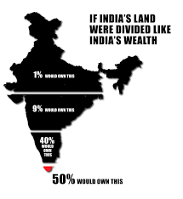

Slide 25
भारत: पूँजी आबंटन का ग्राफ
बढती गैर-बराबरी
Source: Credit Suisse Global Wealth Databook, 2014

Slide 26
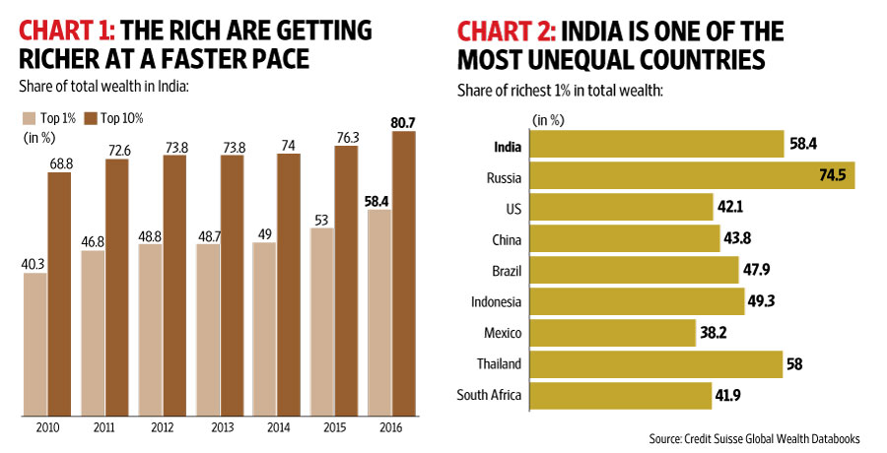
India Wealth Inequality:
Credit Suisse Global Wealth Databook 2016

Slide 27
India: Wealth Ownership Distribution
Source: ET Oct 23, 2011 using IAMR Report
The top 10% that owns 74% of all wealth, the top 5% own 65.5% and the top 1% owns 49%
5 billionaires in late 90’s, 53 in 2013
4th largest number (of billionaires) in any country after US, Russia, Germany; ahead of China, UK, Japan…
  Wealth of Top 35 billionaires is more than the combined wealth of bottom 800 mn people of the country

Slide 28
Show clip of ‘India’s incredible Inequalities’

Slide 29
आईये देखते हैं विश्व में आय और पूंजी के आबंटन की क्या स्थिति है?

Slide 30
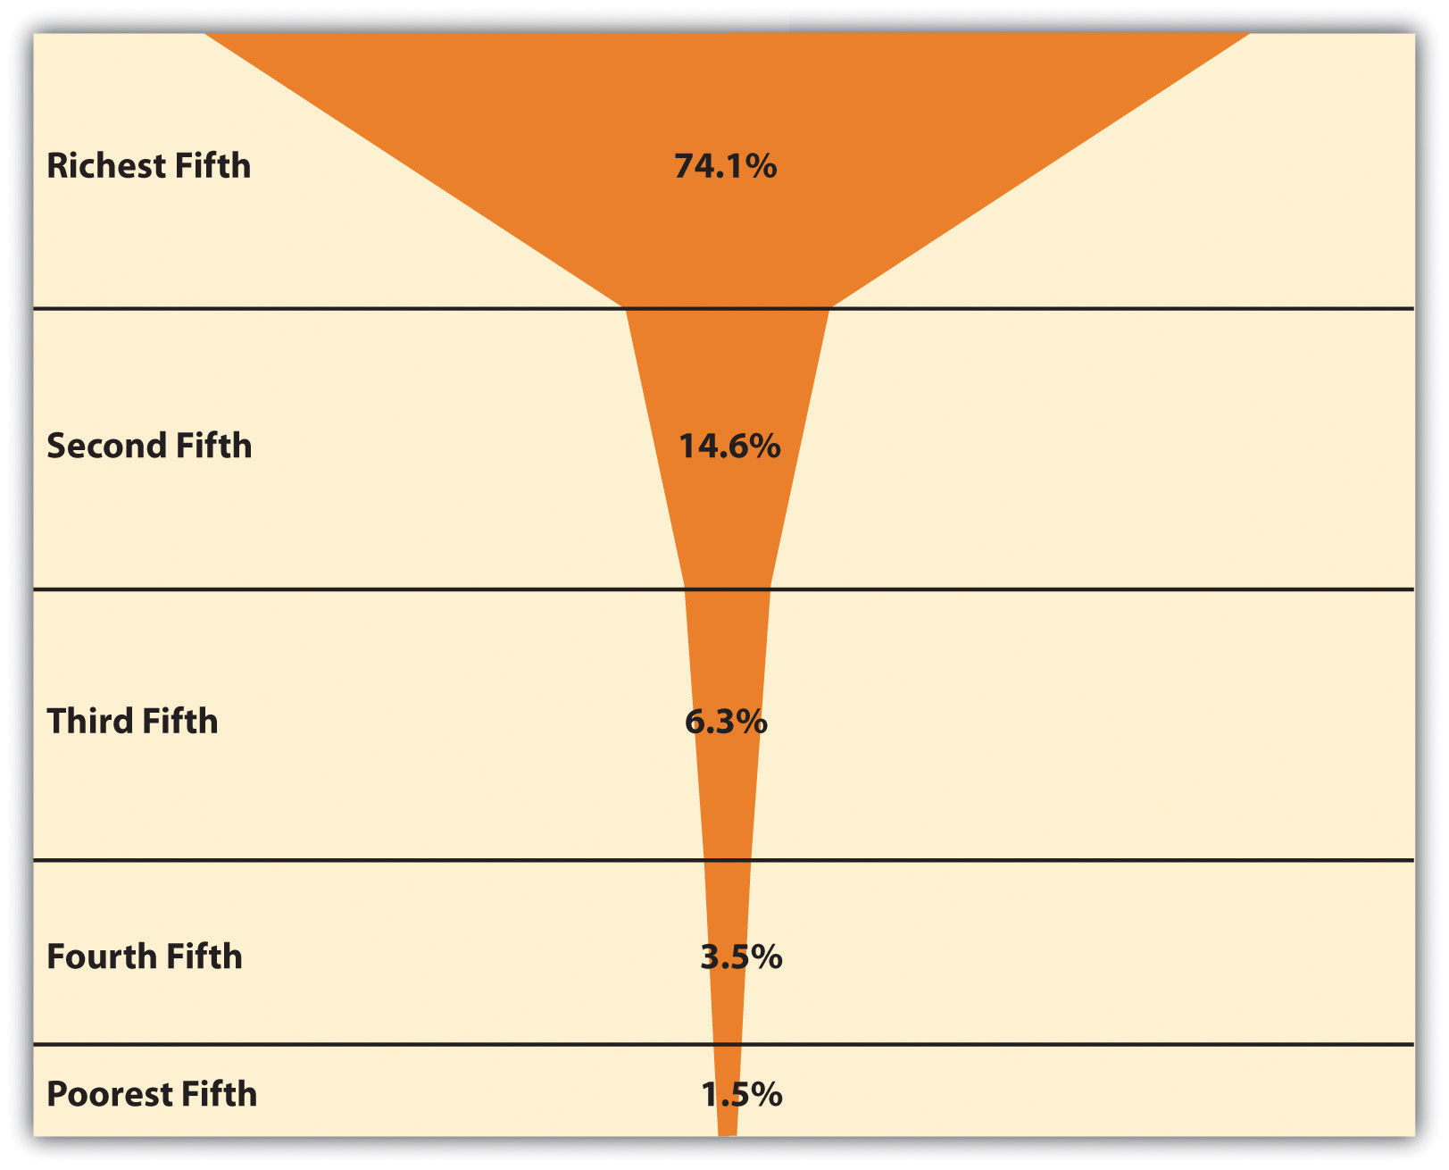
विश्व - आय का आबंटन
Source: Data from Dikhanov, Y. (2005).
Trends in global income distribution, 1970–2000, Data for Year 2000

Slide 31
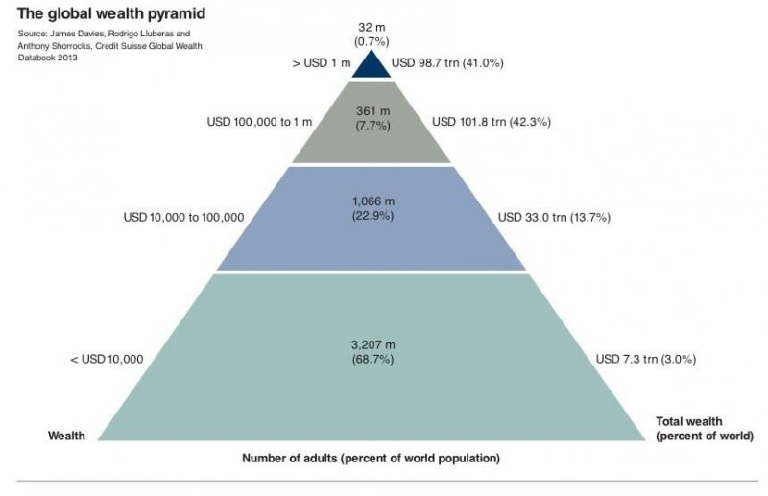
विश्व - पूँजी का आबंटन
ऊपर के 8% लोगो के पास विश्व की 84% पूँजी पर अधिकार है;
नीचे के 70% लोगों के पास 4% से कम पर अधिकार है

Slide 32
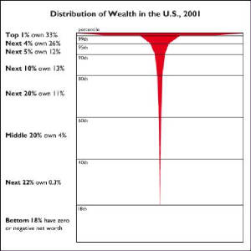
अमेरिका, जो कि सभी की आँखों का ‘तारा’ है…
उपर के 10% लोग लगभग 71% सम्पत्ति के मालिक हैं;
नीचे के 60% लोगों के पास 5% से कम सम्पत्ति की मिल्कियत है !
और सबसे नीचे के 18% के पास शून्य अथवा ॠण की स्थिति में हैं !!

Slide 33
फिर से देखिये, ऐसा नहीं है कि आय नहीं है ।
सवाल यह है कि उसका आबंटन कैसे हो रहा है…
और ऐसा तो है नहीं की गरीब काम नहीं कर रहा...
तो यह सवाल उठता है: किसी भी अर्थव्यवस्था में यह कैसे निर्धारित होता है कि , “किस काम के एवज में कितनी आय मिलेगी?”

Slide 34
इन समस्याओं का ज़िक्र आता है तो आज का मुख्यधारा अर्थशास्त्र यही कहता हैं कि:
GDP में बढत होने से इन सभी का – गरीबी, भुखमरी, नौकरियाँ का निदान है
  ‘Enlarge the pie’ so that we can have more for the poor
  कुल कोष बढाओ, तभी तो गरीबों के लिये भी होगा
  ‘Wealth shall trickle down’
  बहुतायत होने से अपने आप ही वन्चितों तक पहुँचेगा :’

Slide 35
भारत – बिना रोज़गार के आर्थिक वृद्धि
1991 से लेकर 2012 तक, खासकर 2003 के बाद, भारत में ‘रिकार्ड तोड़’ आर्थिक वृद्धि का बोलबाला रहा है
इस बीच संगठित क्षेत्र में नौकरियाँ
  1991: 26.7 mn 2012: 29.58 mn
    इस दौरान सरकारी नौकरियॉ 1 mn से कम हुईं । अर्थात प्राईवेट सेक्टर में 4 mn नई नौकरियॉ बढीं
  इस दौरान नौकरी ढूढने वालों में बढत: लगभग 250mn to 450mn
एक तरफ़ नौकरियों की इतनी कमी है – दूसरी तरफ़ जिनके पास है, वह अकसर दिन में 10-12 घटे, और सप्ताह में मेंडक दिन काम करने को बाध्य हैं

Slide 36
भारत (1999-00 to 2011-12) – ऊँची GDP वृद्धि के बावजूद नौकरियों क घोर अभाव

Slide 37
नये रोज़गार की तासीर – काम या शोषण?
GDP वृद्धि दर ~ 7-8%; रोज़गार वृद्धि दर : 2%
अधिकांश नयी नौकरियाँ तथाकथित सेवा सेक्टर में हैं
  बहुत कम तन्ख्वाह देती हैं
  सीसनल हैं – अर्थात पूरे साल का काम नहीं है
  कौन्ट्रैक्ट पर हैं – पक्की नहीं हैं
  नौकरी के साथ जुड़ी सामान्य सुविधाएँ भी नहीं देती
  और, अकसर कठिन श्रम मांगती हैं!
80% नौकरियाँ भवन-निर्माण, अथवा छोटी दुकान, फेरी या ठेला लगाने वाले, या घरों में रसोइया, नौकर-नौकरानी, चौकीदार, धोबी इत्यादी जैसी हैं
  बस इनकी गिनती बेरोज़गार लोगों में नहीं होती, वरना इनका काम बस किसी तरह बसर करने लायक है

Slide 38
सवाल जो पूछ्ने योग्य है -
किसी भी अर्थव्यवस्था में यह कैसे निर्धारित होता है कि, ‘कौन क्या काम करेगा?’

Slide 39
आईये देखें की विश्व में पैसे का खर्च कहाँ - कहाँ होता है

Slide 40
पूरे विश्व द्वारा खर्च, 1998
(US$ में)
Cosmetics in US 8 bn
Ice cream in Europe 11 bn
Perfumes in Europe&US 12 bn
Pet foods in Europe&US 17 bn
Business Entt. (Japan) 35bn
Cigarettes in Europe 50 bn
Alcoholic drinks Europe 105 bn
Narcotics drugs (World) 400 bn
Military spending (World) 780 bn
तुलना में, सभी विकासशील देशों में मूलभूत सेवाएं देने के लिये additional खर्च का अनुमान (US$ में)
Basic education for all 6 bn
Water and sanitation for all 9 bn
Reproductive health for all women 12bn
Basic health and nutrition 13 bn
आज का अर्थशास्त्र सैद्धांतिक रूप में इसे सही ठहराता है !
हमारी प्राथमिकतायें इतनी विकृत कैसे हो सकती है – या यह पूछें कि आय का आबंटन इतना असमान कैसे हो सकता है?
Source: UNHDR 1998, Ch1, pg 37
Website http://www.globalissues.org/article/26/poverty-facts-and-stats#src31

Slide 41
सवाल जो पूछ्ने योग्य है -
किसी भी अर्थव्यवस्था में यह कैसे तय होता है कि, ‘क्या उत्पादित किया जायेगा?’

Slide 42
एक और विडम्बना -
विश्व में आज सैन्य खर्च

Slide 43
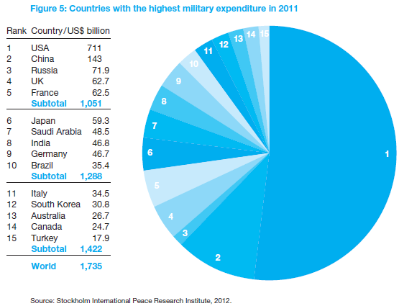
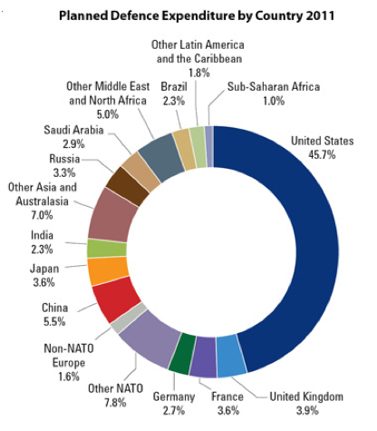

Slide 44
सैन्य खर्च: एक संभावित कल्पना
विश्व सैन्य खर्च (प्रति दिन): $ 479 करोड़
विश्व की आबादी जो की $2 प्रति दिन वाली गरीबी रेखा के नीचे है: 320 करोड़
  आंकड़ो के अनुसार, सैन्य खर्च को यदि गरीबी उन्मूलन की ओर लगा दिया जाए, तो दुनिया में गरीबी रातो-रात ख़त्म हो जायेगी... और साथ ही बहुत सारा पर्यावरण का नुकसान भी बच जाएगा !!
आपने कभी सोचा देशों को इतना सैन्य खर्च क्यों करना पड़ता है ?

Slide 45
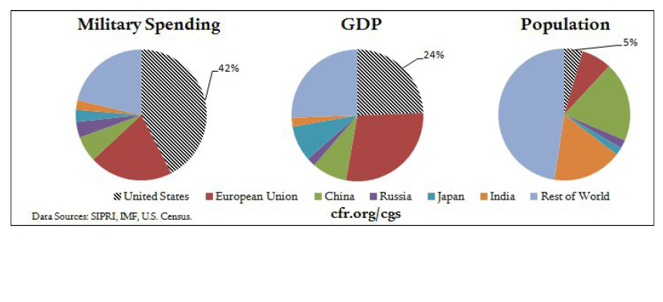
अमरीकी सैन्य खर्च: एक पहेली?… या नहीं?
विश्व की 5% आबादी को विश्व के सैन्य खर्च का 42% खर्च क्यों करना पड रहा है?
क्या यह इसलिये है कि उन्हें विश्व के 25% प्राकृतिक संसाधनों को इस्तेमाल करने का हक बनाये रखना है?

Slide 46
याद कीजिये, हमें बताया जाता है कि
GDP में बढत होने से इन सभी का – गरीबी, भुखमरी, नौकरियाँ का निदान है
  ‘Enlarge the pie’ so that we can have more for the poor
  कुल कोष बढाओ, तभी तो गरीबों के लिये भी होगा
  ‘Wealth shall trickle down’
  बहुतायत होने से अपने आप ही वन्चितों तक पहुँचेगा

Slide 47
GDP अपने आप में एक बहुत ही अधूरा और अपर्याप्त माप है…
GDP की गिनती मे कई ज़रूरी चीज़े गायब और गैर-ज़रूरी चीज़े शामिल
  जैसे कि घर में महिलाओं का काम, या कोई भी काम जो बाज़ार आधारित विनिमय के द्वारा ना हो इस गिनती से बाहर
  सैन्य, पुलीस, आपादा, प्रदूषण निवारण इत्यादि शामिल
यह एक औसत संख्या है – गैर बराबरी को पूरी तरह छुपा देती है
कुल उत्पादन का एक आंकलन है – पर क्या जो वस्तुएँ उत्पादित करी जा रही हैं, वही हमें चाहिये ?
प्रकृति पर हो रहे असर की पूरी अवहेलना
यह बढ़ती आय घटती फ़ुरसत के साथ, समुदाय के खत्म होने, लोकतंत्र के विकृत होने के साथ आती है – तो भी उसकी उतनी ही गिनती है
सभी को सार्थक काम चाहिये, खुशहाली चाहिये, समाज में ज्यादा गैर-बराबरी ना हो, प्रकृति के साथ सामंजस्य हो – ऐसी ज़िन्दगी चाहिये - GDP बढाने और नापने से इसका ना तो ज्यादा पता चलता है, ना ही ज्यादा लेना देना है

Slide 48
उससे भी ज्यादा चौंकाने वाली बात: 1990-2010 के दौरान, विश्व GDP वृद्धि से हुई नई आय का आबंटन
न्यू इकोनौमिक्स फ़ाउन्डेशन, यू के, के एक शोध के अनुसार :
जब विश्व का GDP $100 से बढता है, तो उसमें से केवल $4.10 उनको जाता है जो $2 प्रतिदिन वाली गरीबी रेखा के नीचे हैं;
और बाकी $95.90 उनको जाता है जो उसके उपर हैं !
Source: UNCTAD Policy Brief Post 2015 – No.2, Nov 2013

Slide 49
पर “GDP बढाओ” वाले इस भ्रमात्मक इलाज का सबसे खतरनाक परिणाम यह है कि…
... GDP बढाना, अथवा उत्पादन बढाने का सीधा असर प्राकृतिक संसाधनों पर, प्रकृति पर है…

Slide 50
धरती की स्थिति: कुछ तथ्य
1970 और 2010 के बीच, जितने मैमल, पक्षी, रेपटाइल, मछली, और अम्फिबियन के साथ हम इस धरती पर रह रहे थे, वह आधे हो गए हैं.
92% मनुष्य ऐसी जगहों पर रहते हैं जहाँ वायु की स्तिथि WHO के प्रदूषण मानकों के मुताबिक़ खराब है: हर साल 30 लाख मौतें (1/9) वायु प्रदूषण से सम्बंधित हैं
प्रति वर्ष 73 लाख हेक्टेयर जंगल काटे जा रहे हैं (विश्व के 0.2% जंगल )
प्रति वर्ष 19400 करोड पौंड प्लास्टिक समुद्रों में बहाया जा रहा है
सितम्बर की आर्कटिक बर्फ हर दशक में 13.3% की दर से घट रही है
हवा, मिट्टी, पानी, वनस्पति, जीव-जन्तुओं को लेकर ऐसे सैकड़ों भयावा तथ्य रोज़ अखबार में देखने को मिल रहें हैं…

Slide 51
मानव जाति आज 1.6 धरती के बराबर के संसाधन इस्तेमाल कर रही है
  प्रति व्यक्ति ‘प्राकृतिक संसाधन छाप’ (ecological footprint) की लिस्ट में ऊपर के 25 देशों में लगभग सभी देश ऊंची आय वाले देश हैं अर्थात ‘विकसित’ देश
  उन दशों की संख्या, जो की अपनी प्राकृतिक क्षमता से ज्यादा संसाधन इस्तेमाल करते हैं, हर साल बढती जा रही है. जैसे जैसे संसाधन घट रहे हैं, उनके लिए प्रतिस्पर्धा बढ़ रही है – जिसके घातक आर्थिक, सामाजिक और राजनीतिक परिणाम हो सकते हैं.

Slide 52
प्राकृतिक संसाधन छाप क्या है
धरती के संसाधनो को यदि बराबर बांटा जाये तो वह भाग जो हर व्यक्ति के हिस्से आयेगा – यह धरती के क्षेत्रफ़ल में आंका जाता है
प्रति व्यक्ति प्राकृतिक उपभोग क्षमता उपलब्ध : 1.7 GHA
प्राकृतिक संसाधन छाप (औसतन):
  ऊंची आय वाले देश: 5.4 GHA
  मध्य आय वाले देश: 1.8 GHA
  कम आय वाले देश: 1.2 GHA
  (GHA का मतलब है ग्लोबल हेक्टेयर – अर्थात पृथ्वी पर उपलब्ध संसाधन का एक माप)

Slide 53
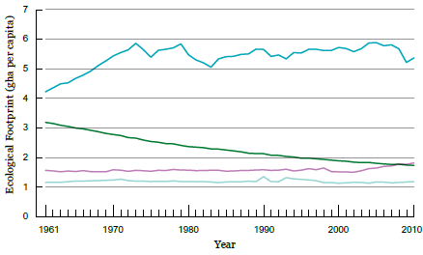
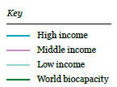
‘विकास’- गैर बराबर मांगें…
(Actual GHA/ Available GHA) per capita
H I: 3.1 X
M I: 1.1 X
L I : 0.7X
Living Planet Report 2014

Slide 54
2010 में जैव-विविधता स्थिति - 1970 को 1 मानते हुए:
  ऊंची आय वाले देश: 1.1
  मध्य आय वाले देश: 0.8
  कम आय वाले देश: 0.6

Slide 55
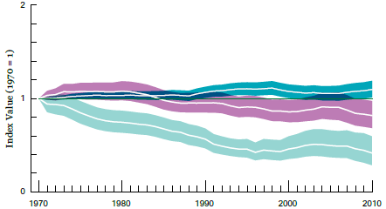

…और गैर-बराबर दुष्परिणाम !!
Bio-Diverstity Loss
H I: 1.1 X
M I: 0.8 X
L I : 0.6 X
Low income countries have the smallest footprint but suffer the greatest eco-system losses
*However, this masks large scale bio-diversity loss before 1970 in North America, Europe and Australia

Slide 56
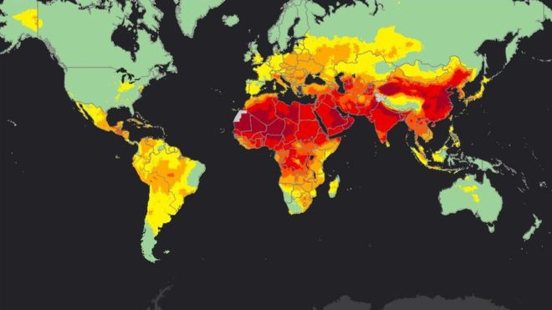
…गैर बराबर दुष्परिणामों का सिलसिला ज़ारी
विश्व में वायु प्रदूषण का एक नक्शा,
WHO द्वारा सबसे विस्तृत अध्ययन, सितम्बर २०१६ में प्रकाशित

Slide 57
More locally, we have
More epidemics and lifestyle disorders
  Dengue, chikungunya etc: new strains
  Diabetes, cancer, heart ailments rampant
Climate change impacts: droughts, floods, cyclones
Vanishing spaces for other living species, future generations
Dispossession for resources: near civil war situation in Chattisgarh
A mercedes owner and a rickshaw puller often live across the same road: Rising sense of injustice, crime, depression, …

Slide 58
और अपने आस-पास हम पाते हैं...
More epidemics and lifestyle disorders
  Dengue, chikungunya etc: new strains
  Diabetes, cancer, heart ailments rampant
Climate change impacts: droughts, floods, cyclones
Vanishing spaces for other living species, future generations
Dispossession for resources: near civil war situation in Chattisgarh
A mercedes owner and a rickshaw puller often live across the same road: Rising sense of injustice, crime, depression, …

Slide 59
मूल रूप में, इस ‘विकास’ का दाम लोगों द्वारा, और प्रकृति द्वारा चुकाया जा रहा है – जबकि इसका फ़ायदा चन्द लोगों को मिल रहा है
इस प्रकटन / घटना को ‘कीमत का बाहरीकरण’ कहते हैं
(‘Externalisation of Costs’)

Slide 60
सवाल जो पूछ्ने योग्य है -
हमारी आर्थिक-राजनीतिक व्यवस्था,
कुछ अन्य लोगों और प्रकृति पर यह
‘कीमतों का बाहरीकरण’
क्यों करने देती है?

Slide 61
साथ ही यह सवाल भी महत्वपूर्ण है कि,
हमारे नेता प्रकृति के विनाश के स्पष्ट सन्केतों कि अवहेलना क्यों कर रहे हैं ?
क्या
लोकतंत्र का मतलब = जनता का राज
नहीं होता ?

Slide 62
कहते हैं की लोकतंत्र में जनता अपने नेताओं को चुनती है...
…या वह जो राजनीतिक दलों को पैसा देते हैं, वह हमारे नेताओं को चुनते हैं ?
आज हमारा लोकतंत्र एक व्यक्ति - एक वोट पर आधारित है या एक रुपया - एक वोट?
क्या आज के दिन एक नयी राजनीतिक पार्टी खड़ी करना आसान है?

Slide 63
कहते हैं की लोकतंत्र को संतुलित रखने के लिए एक निर्बाध प्रेस’और एक स्वतंत्र न्यायपालिका अनिवार्य है...
क्या प्रेस(मीडिया) आज लोकतंत्र के पहरेदार का रोल अदा कर पा रहा है – या केवल पैसा कमाने वाला एक और धन्धा, अथवा सत्ता के कुछ टुकड़ो को चाहने तक सीमित रह गया है?
…और न्यायपालिका कितनी स्वतंत्र और निष्पक्ष है?

Slide 64
क्या हम लोकतंत्र की हत्या होते देख रहे हैं?
क्या हम लोकतंत्र में रह रहे हैं या यह एक कारपोरेट-राज है?

Slide 65
यदि नहीं तो फिर अपने देश में, और अन्य लोकतंत्रो में भी, यह सुनने में क्यों आता है कि…
लोगों को बिना उनकी इज़ाज़त के, बिना पर्याप्त मुआवज़े के, उनकी ज़मीन से बेदखल कर दिया
लोगों की आवाज़ को दबाया जाना, किसी भी प्रकार की आलोचना अथवा विरोध अथवा भिन्न विचार का दमन, उसे देश-द्रोह घोषित करना
सरकारों का अपनी ही जनता के खिलाफ पुलिस और सेना का उपयोग करना
अर्थव्यवस्था का प्राईवेट पूँजी पर इतनी निर्भरता की सरकारें सभी नियम कानून कम्पनियों के हित में बनायें

Slide 66
क्या हम GDP वृद्धि अथवा बढ़ती आय चाह रहे हैं, या यह दोनों सिर्फ़ माध्यम हैं?
मूल सवाल जो हम को पूछ्ना चाहिये वह शायद यह है कि…
क्या हम सही चीज़ माप भी रहे हैं – या हम साधन और साध्य में उलट फ़ेर कर बैठे हैं?
विकास का सही माप क्या हो सकता है?

Slide 67
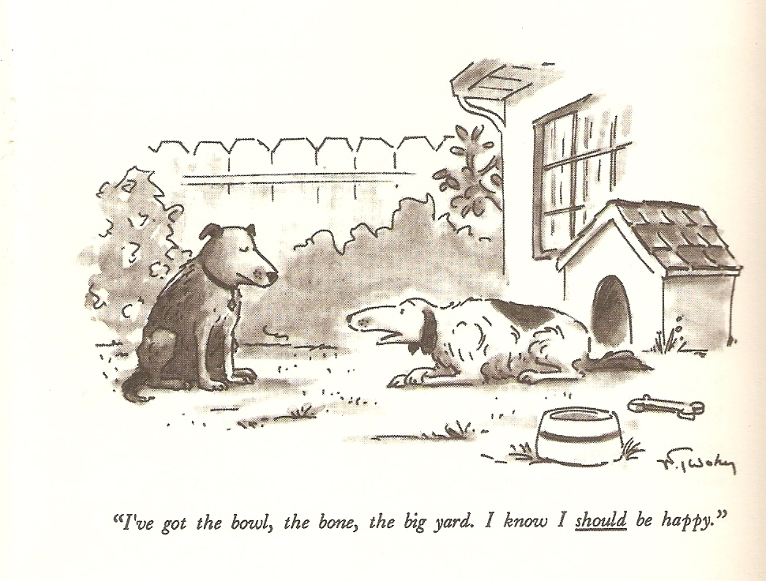
“A cartoon is worth five thousand words.” – Yours Truly ☺
“I’ve got the bowl, the bone, the big yard. I know I should be happy.”

Slide 68
क्या मनुष्यों की खुशहाली हमारा मूल लक्ष्य नहीं होना चाहिये?
इस खुशहाली का समग्र मानक क्या हो सकता है?

Slide 69
हम ने यह चर्चा क्यों और कहाँ से शुरु की थी…
हम ‘विकास’ को समझने चले थे, और क्यों वह इन सभी लक्षणों के साथ आता है…
  बहुतायत के मध्य घोर गरीबी
  बढ़ती गैर-बराबरी
  प्राकृतिक संसाधनों का खात्मा
  बेरोज़गारी, एवम अधिक काम
  लोकतंत्र की हत्या
  आर्थिक अनिश्चितता
  बढ़ते GDP, पर घटती खुशहाली
  कितना पर्याप्त है, इसकी कोई सीमा ना होना
  युद्ध, नक्षलवाद, आतंकवाद

Slide 70
थोड़ी गहराई से देखने से पता चलता है कि…
यह समस्यायें केवल भारत या अन्य ‘विकासशील’ देशों तक सीमित नहीं हैं -
  यह विश्व के लगभग सभी देशों में थोड़े भिन्न प्रकारों में पायी जाती हैं
इन समस्याओं की जड़ें ‘विकास’ की प्रचलित अवधारणा में निहित हैं
पर ‘विकास’ तो हमारी बेहतरी के लिये होना चाहिये – तो यह हमारे लिए इस प्रकार की समस्यायें क्यों उपज रहा है?
विकास की यह अवधारणा कहाँ से आ रही है?

Slide 71
हमारी प्रस्तावना: मूल कारणों का एक त्रिभुज
पूँजीवादी अर्थव्यवस्था
हमारी आज की जीवन-दृष्टि
विकास का प्रचलित माडल
यह तीनों एक दूसरे से जुड़े है, एक दूसरे पर असर ड़ालते हैं – और एक-दूसरे के फ़ल-परिणामों को और प्रगाढ़ करते हैं
परन्तु फिर भी त्रिभुज के हर पैर की अपनी बारीकियाँ हैं, और हर एक को अलग अलग से समझना आवश्यक है

Slide 72
तो इन ढ़ाँचागत मुद्दों को हम कैसे बूझेंगें, और आगे का रास्ता देखने का कैसे प्रयास करेंगें?
पूँजीवाद को समझना – यह कहाँ से आया, और कैसे काम करता है
विकास को समझना – यह कहाँ से आया, और समय के साथ कैसे रूपान्तरण करता है
हमारी आज की जीवन-दृष्टि के मुख्य पहलू, और बड़ी कमियों को समझना
एक मानवीय जीवन-दृष्टि के मुख्य आयाम क्या होने चाहिये; ऐसे ‘विकास’ की परिकल्पना जो समग्र हो, समावेशी हो, प्रकृति के साथ पूरक हो; और इन का समर्थन करती अर्थव्यवस्था की रुपरेखा
1
2
3
4

Slide 73
अभी के लिये इतना ही☺

Slide 74
अर्थशास्त्रियों और नीति-निर्धारको के अनुसार एक ‘विकसित’ देश का मतलब कुछ ऐसा है …
बेहतरी का मानक एवम मापक देश का GDP है। ज्यादा प्रति व्यक्ति GDP, अर्थात अधिक राष्ट्रिय आय अर्थात ‘विकसित’ देश !
  मान्यता - ज्यादा आय या उपभोग करने वाला व्यक्ति या समाज बेहतर/ज्यादा खुशहाल है
  इस को अमल करने के लिए पश्चिम जैसी पूँजीवादी, उपभोक्तावादी अर्थव्यवस्था सबसे अच्छा मॉडल है: सभी समाजों को वैसा बनना है
वैसे तो आय का खुशहाली से बहुत थोडा ही लेना-देना है, पर GDP अपने आप में एक बहुत ही त्रुटिपूर्ण माप है
साथ ही, इस विकास की कोई ऊपरी सीमा नहीं है
  अफसोस धरती सीमित है !!

Slide 75
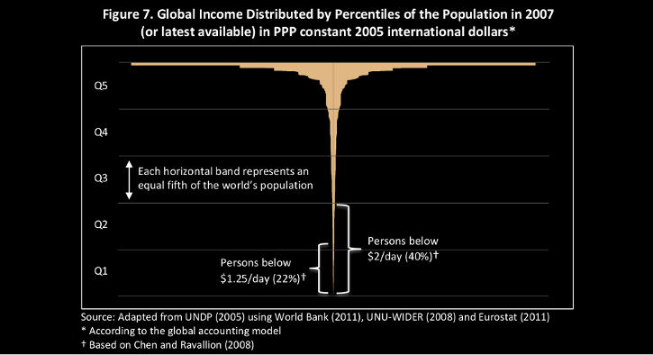

Slide 76
The state of the planet…some facts
Between 1970 and 2010, the number of mammals, birds, reptiles, amphibians
and fish with which we share our planet has fallen by half.
Living Planet Report 2014
Humanity today uses the equivalent of 1.6 planets!
Most of the top 25 countries by per capita footprint are high income nations
The number of nations whose footprint exceeds their biocapacity has been steadily increasing with each passing year. As resources become constrained, competition is growing – which could have increasingly devastating economic, social and political implications.
Living Planet Report 2014
92% of humans live in places where air pollution exceeds WHO standards
3 million deaths (1/9) every year are linked to outdoor air pollution
WHO Report, Sept 2016
Earth is facing a 40% shortfall in water supply by 2030
UNESCO, FAO
An estimated 7.3 mn ha of forest are lost each year (about 0.2% of world forests)
FAO
We dump 19.4 bn lbs of plastic into the ocean / yr
Science, 13 Feb 2015
September Arctic sea ice extent is declining at a rate of 13.3% per decade
NASA, NSIDC
Climate change-related extreme events, plus population growth, could increase hunger by up to 20% by 2050
WFP

Slide 77
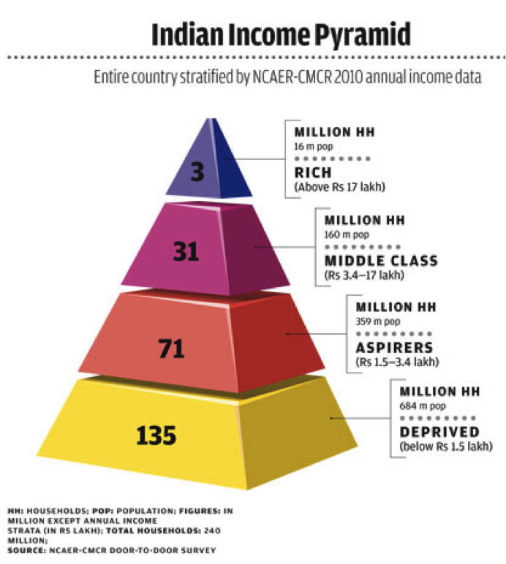
(1.3%)
(13%)
(30%)
(56%)

